Slide 2
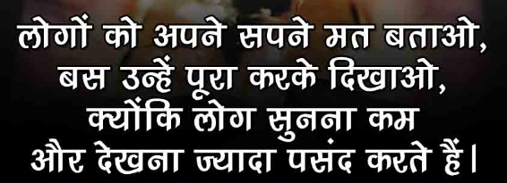

Slide 3
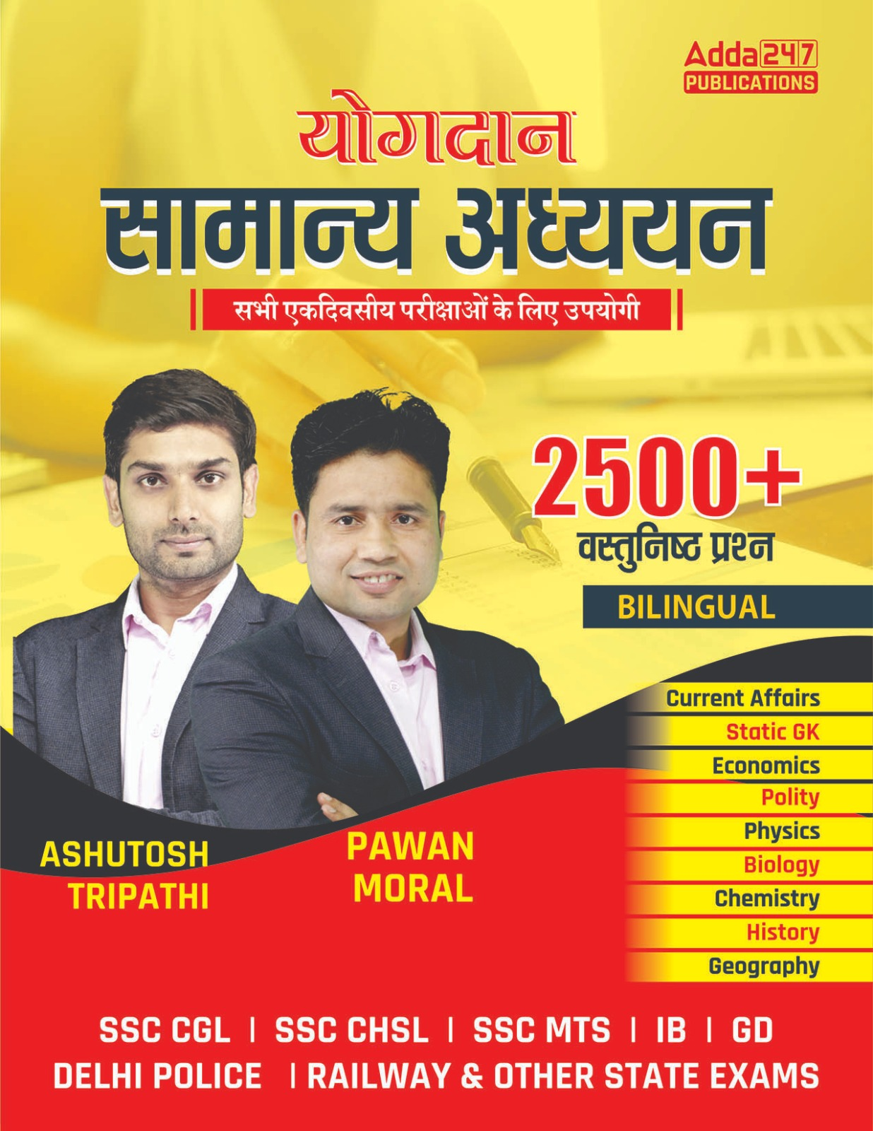

Slide 4
USE CODE – Y182
FOR MAXIMUM DISCOUNT

Slide 6
USE CODE – Y182
FOR MAXIMUM DISCOUNT

Slide 7
USE CODE – Y182
FOR MAXIMUM DISCOUNT

Slide 9
Exam Covered
SSC CGL, GD, CHSL , MTS, DELHI POLICE & Railway
नोट : यह करेंट अफेयर्स सभी राज्य के राज्यस्तरीय एवं PSC परीक्षाओं के लिए उपयोगी है ।

Slide 10
MOST IMPORTANT CURRENT AFFAIRS MCQs

Slide 11
Q1. निम्न में से किस राज्य में भारत की 19 वीं वन्दे भारत एक्सप्रेस शुरू की गयी है ?
In which of the following state India's 19th Vande Bharat Express has been started ?
(a) पंजाब / Punjab
(b) मध्य प्रदेश / Madhya Pradesh
(c) त्रिपुरा / Tripura
(d) गोवा / Goa
d

Slide 12
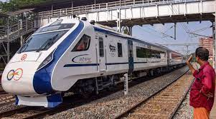

Slide 13
अभी हाल ही में गोवा की पहली वंदे भारत एक्सप्रेस को शुरू किया गया ।
यह भारत की 19वीं वंदे भारत ट्रेन है ।
प्रधानमंत्री नरेंद्र मोदी मडगांव रेलवे स्टेशन से वीडियो कॉन्फ्रेंसिंग के जरिए गोवा की पहली वंदे भारत एक्सप्रेस को हरी झंडी दिखाई ।

Slide 14
प्रधानमंत्री के 'मेक इन इंडिया' और आत्मनिर्भर भारत के दृष्टिकोण को तहत , अत्याधुनिक वंदे भारत एक्सप्रेस मुंबई – गोवा मार्ग में कनेक्टिविटी में सुधार करेगी और क्षेत्र के लोगों को गति और आराम से यात्रा करने का साधन प्रदान करेगी ।
यह ट्रेन देश में चलने वाली 19वीं वंदे भारत ट्रेन है ।

Slide 15
Q2. तीसरे खेलो इंडिया विश्वविद्यालय प्रतियोगिता किस राज्य में आयोजित की गयी ?
In which state was the third Khelo India University Championship organized ?
(a) पंजाब / Punjab
(b) उत्तर प्रदेश / Uttar Pradesh
(c) राजस्थान / Rajasthan
(d) गोवा / Goa
b

Slide 17
तीसरे खेलों इण्डिया विश्वविद्यालय खेल का समापन उत्तर प्रदेश के बनारस हिंदू विश्वविद्यालय के परिसर में किया गया।
इस अवसर पर अनुराग ठाकुर ने कहा कि प्रधानमंत्री नरेंद्र मोदी की पहल पर ये खेल शुरू किये गए ताकि खेलो इण्डिया अभियान के तहत देशभर में प्रतिभाशाली खिलाड़ियों का चयन किया जा सके ।
इस प्रतियोगिता में पंजाब विश्वविद्यालय ने प्रथम स्थान प्राप्त किया ।

Slide 18
पंजाब विश्वविद्यालय ने 26 स्वर्ण, 17 रजत और 26 कांस्य पदक के साथ 69 पदक हासिल किए ।
गुरूनानक देव विश्वविद्यालय 24 स्वर्ण, 27 रजत और 17 कांस्य पदक के साथ दूसरे स्थान पर रहा ।
कर्नाटक का जैन विश्वविद्यालय ने 16 स्वर्ण, दस रजत और 6 कांस्य पदक के साथ तीसरा स्थान हासिल किया ।
खेलों का आयोजन लखनऊ, वाराणसी, गोरखपुर और गौतमबुद्धनगर में नौ स्थानों पर किया गया ।
निशानेबाजी प्रतिस्पर्धाओं का आयोजन दिल्ली में किया गया था ।

Slide 19
Q3. प्रकृति संरक्षण के लिए निम्न में से किस देश में वर्ष 2025 में विश्व संरक्षण कांग्रेस का आयोजन किया जाएगा ?
In which of the following country the World Conservation Congress will be organized in the year 2025 for the conservation of nature ?
(a) भारत / India
(b) संयुक्त अरब अमीरात / UAE
(c) अमेरिका / America
(d) जापान / Japan
b

Slide 21
प्रकृति संरक्षण के लिए अंतर्राष्ट्रीय संघ की वर्ष 2025 में आयोजित की जाने वाली विश्व संरक्षण कांग्रेस का आयोजन संयुक्त अरब अमीरात में किया जाएगा ।
संयुक्त अरब अमीरात को इस आयोजन के लिए चुना गया है।
विश्व संरक्षण कांग्रेस, प्रकृति संरक्षण के क्षेत्र में कार्य करने वाले विशेषज्ञों का सबसे बड़ा मंच है और इसमें 160 देशों के दस हजार प्रतिनिधियों के शामिल होने की संभावना है ।

Slide 22
संयुक्त अरब अमीरात –
राजधानी – अबू धाबी
मुद्रा – संयुक्त अरब अमीरात दिरहम
प्रधान मंत्री – मोहम्मद बिन राशिद अल मकतूम

Slide 23
Q4. निम्न में से किस देश में ‘पोसन पोया फेस्टिवल’ मनाया जा रहा है ?
In which of the following country the ‘Poshan Poya festival’ is being celebrated?
(a) भारत / India
(b) श्रीलंका / Srilanka
(c) कंबोडिया / Combodia
(d) नेपाल / Nepal
b

Slide 24
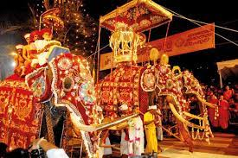

Slide 25
पोसन पोया नामक फेस्टिवल श्रीलंका में मनाया जा रहा है।
पोसन पोया पर्व जून महीने में पड़ने वाली पूर्णिमा के दौरान मनाया जाता है ।
दो हजार वर्ष पहले इसी दिन श्रीलंका में बौद्ध धर्म की शुरूआत हुई थी । इस अवसर पर श्रीलंका में भारतीय उच्चायोग ने कोलम्बो से 20 किलोमीटर दूर होमागामा में भारतीय बौद्ध विरासत पर एक प्रदर्शनी का आयोजन किया ।
इस प्रदर्शनी का उद्घाटन श्रीलंका के जनसंचार मंत्री डॉक्टर बंदुला गुणावर्द्धने ने किया ।
प्रदर्शनी में भारत से बौद्ध धर्म की शिक्षाओं के साथ अरहंत महिंदा के श्रीलंका आगमन से जुड़ी विशेष वस्तुओं को दर्शाया गया है।

Slide 26
Q5. संयुक्त राष्ट्र महासभा ने हाल ही में किसे अपने 78वें अध्यक्ष के रूप में नियुक्त किया है ?
Who has been recently appointed by the United Nations General Assembly as its 78th President? ?
(a) डेनिस फ्रांसिस / Dennis Francis
(b) अजय बांगा / Ajay Banga
(c) डेनिस लिली / Denis Lily
(d) कसाबा कोरोसी / Kasaba Korosi
a

Slide 27
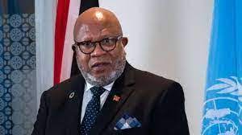

Slide 28
अभी हाल ही में डेनिस फ्रांसिस को संयुक्त राष्ट्र महासभा के 78 वें सत्र के अध्यक्ष के रूप में चुना ।
संयुक्त राष्ट्र के 193 सदस्य देशों ने त्रिनिदाद और टोबैगो के अनुभवी राजनयिक डेनिस फ्रांसिस के लिए वोट किया ।
उन्हें न्यूयॉर्क में संयुक्त राष्ट्र मुख्यालय में प्रतिष्ठित महासभा हॉल में एक समारोह के दौरान चुना गया था ।
हंगरी के वर्तमान महासभा अध्यक्ष, कसाबा कोरोसी ने कहा कि उनके उत्तराधिकारी डेनिस फ्रांसिस इस पद पर अपने ज्ञान और अनुभव की मदद से सबकी भलाई के लिए महत्वपूर्ण कार्य करेंगे ।

Slide 29
संयुक्त राष्ट्र –
स्थापना – 24 अक्टूबर 1945, संयुक्त राज्य अमेरिका
मुख्यालय – न्यूयॉर्क, संयुक्त राज्य
संयुक्त राष्ट्र – नोबेल शांति पुरस्कार भी जीत चुका है ।

Slide 30
Q6. निम्न में से किस दिन विश्व पर्यावरण दिवस मनाया जाता है ?
On which of the following days is World Environment Day celebrated ?
(a) 3 जून / 3 June
(b) 4 जून / 4 June
(c) 5 जून / 5 June
(d) 6 जून / 6 June
c

Slide 32
5 जून को हर साल विश्व पर्यावरण दिवस मनाया जाता है।
लोगों में पर्यावरण के प्रति जागरूकता पैदा करने के उद्देश्य से इस दिन को मनाया जाता है ।
पर्यावरण को सुरक्षा प्रदान करने का संकल्प लेने के उद्देश्य से ही हर साल विश्व पर्यावरण दिवस मनाया जाता है ।
संयुक्त राष्ट्र की स्टडी के मुताबिक पूरे विश्व में हर साल 400 मिलिटन टन प्लास्टिक का उत्पादन होता है, जिसमें से सिर्फ 50 फीसदी का ही फिर से प्रयोग होता है और सिर्फ 10 प्रतिशत की ही रिसाइकिलिंग हो पाती है।

Slide 33
ऐसे में बड़ी मात्रा में प्लास्टिक कचरा हमारे पर्यावरण को किसी न किसी रूप में नुकसान पहुंचा रहा है, जिसमें 19 से 23 मिलियन टन प्लास्टिक हमारे तालाबों, नदियों और समुद्र में पहुंच जाता है।

Slide 34
Q7.
हाल ही में स्पेनिश ग्रैंड प्रिक्स 2023 का ख़िताब किसके द्वारा जीता गया है?
Who has recently won the Spanish Grand Prix 2023 title?
लुईस हैमिल्टन / Lewis Hamilton
मैक्स वरस्टैप्पेन / Max Verstappen
सरजियो पेरेज / Sergio Perez
इनमें से कोई नहीं / None of these
b

Slide 35
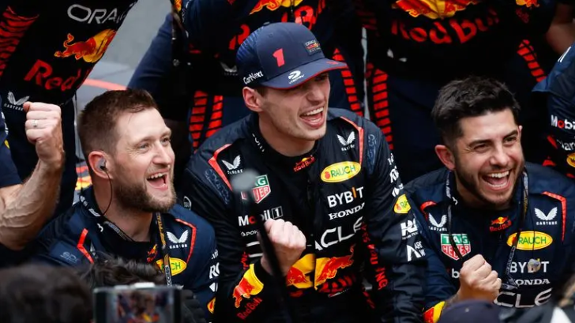

Slide 36
मैक्स वेरस्टापेन स्पेनिश ग्रैंड प्रिक्स में विजयी रहे, उन्होंने पोल पोजीशन हासिल की और फॉर्मूला वन चैम्पियनशिप में अपनी बढ़त को 53 अंकों से बढ़ाया।
रेड बुल का दबदबा जारी रहा और उन्होंने सीजन की अपनी लगातार सातवीं जीत का जश्न मनाया। ।
Race विजेता
मोनाको ग्रैंड प्रिक्स 2023 - मैक्स वेरस्टापेन
बहरेन ग्रैंड प्रिक्स 2023 - मैक्स वेरस्टापेन
सऊदी अरबिया ग्रैंड प्रिक्स 2023 - सरजियो पेरेज़
अज़रबैजान ग्रैंड प्रिक्स 2023 - सरजियो पेरेज़

Slide 37
Q8. हाल ही में अहमदनगर का नाम बदलकर अहिल्याबाई होलकर नगर रखा गया है । यह किस राज्य में स्थित है ?
Recently Ahmednagar has been renamed as Ahilyabai Holkar Nagar. In which state is it located ?
(a) ओडिशा / Odisha
(b) महाराष्ट्र / Maharashtra
(c) गुजरात / Gujarat
(d) उत्तर प्रदेश / Uttar Pradesh
b

Slide 38
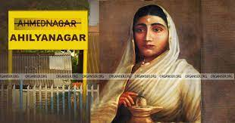

Slide 39
अभी हाल ही में महाराष्ट्र के अहमदनगर जिले को नाम बदलकर अहिल्याबाई होलकर नगर कर दिया गया है ।
31 मई को अहिल्याबाई होलकर की जयंती के अवसर पर मुख्यमंत्री एकनाथ शिंदे ने इस जिले के नाम को बदलने की घोषणा करी ।
1767-1795 तक शासन करने वाली मालवा राज्य की महान रानी की याद में अहमदनगर जिले का नाम बदलकर 'अहिल्यादेवी होल्कर नगर' किया गया है ।

Slide 40
हाल ही में औरंगाबाद का नाम बदलकर 'छत्रपति संभाजीनगर' और उस्मानाबाद का नाम बदलकर 'धाराशिव किया गया था ।
इंदौर हवाईअड्डे का नाम 'देवी अहिल्याबाई होलकर हवाईअड्डा' रखा गया है और उनके नाम पर मध्य प्रदेश और महाराष्ट्र (सोलापुर) में दो विश्वविद्यालयों का नाम रखा गया है ।
उनकी स्मृति में कई सड़कों, इमारतों, सार्वजनिक स्थानों का नामकरण किया गया है ।

Slide 41
Q9. विश्व मौसम विज्ञान संगठन के नए अध्यक्ष के रूप में किसे नियुक्त किया गया है ?
Who has been appointed as the new President of the World Meteorological Organisation ?
(a) उर्मिला राठौर / Urmila Rathaur
(b) डॉ. अब्दुल्ला अल मंडोस / Dr. Abdulla Al Mandos
(c) ड्वेन राइट / Dwain Right
(d) बराक जॉनसन / Barack Johnson
b

Slide 42
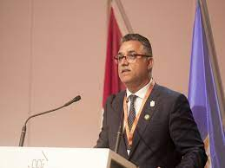

Slide 43
अभी हाल ही में डॉ. अब्दुल्ला अल मंडोस को 2023 से 2027 तक चार साल के कार्यकाल के लिए विश्व मौसम विज्ञान संगठन (डब्ल्यूएमओ) के नए अध्यक्ष के रूप में चुना गया है ।
डॉ. अब्दुल्ला अल मंडोस संयुक्त अरब अमीरात (यूएई) के एक मौसम वैज्ञानिक हैं ।
अब्दुल्ला अल मंदौस WMO के अध्यक्ष नामित होने वाले एशिया के पहले GCC और अरब मौसम विज्ञानी हैं ।
डॉ. अब्दुल्ला अल मंडोस जर्मन मौसम विज्ञान सेवा के प्रोफेसर गेरहार्ड एड्रियन की जगह लेंगे ।
प्रोफेसर गेरहार्ड एड्रियन ने जून 2019 से डब्ल्यूएमओ अध्यक्ष के रूप में कार्य किया था ।

Slide 44
अब्दुल्ला अल मंडोस यूएई के आधिकारिक उम्मीदवार के रूप में उभरे और डब्ल्यूएमओ के 193 सदस्य राज्यों और क्षेत्रों के प्रतिनिधियों में से 95 वोट हासिल किए।
यह चुनाव 22 मई से 2 जून तक जिनेवा, स्विट्जरलैंड में आयोजित विश्व मौसम विज्ञान कांग्रेस (सीजी - 19 ) के 19 वें सत्र के दौरान हुआ ।
डॉ. अब्दुल्ला अल मंडोस के नेतृत्व में, डब्ल्यूएमओ के आगामी 77 वें कार्यकारी परिषद सत्र (ईसी -77) की अध्यक्षता 5 से 6 जून तक जिनेवा में संयुक्त अरब अमीरात द्वारा की जाएगी ।

Slide 45
Q10. निम्नलिखित में से कौन सा देश ब्रिक्स विदेश मंत्रियों की बैठक की मेजबानी की है ?
Which of the following country has hosted the meeting of BRICS Foreign Ministers ?
(a) साउथ अफ्रीका / South Africa
(b) रूस / Russia
(c) भारत / India
(d) चीन / China
a

Slide 46
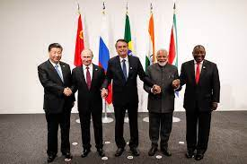

Slide 47
साउथ अफ्रीका का केप टाउन में ब्रिक्स विदेश मंत्रियों की बैठक मेजबानी कर रहा है ।
विदेश मंत्री एस जयशंकर केप टाउन में ब्राजील, रूस, भारत, चीन और दक्षिण अफ्रीका (ब्रिक्स) की उभरती अर्थव्यवस्थाओं के साथी विदेश मंत्रियों के साथ शामिल हुए।
दक्षिण अफ्रीका वर्तमान में ब्लॉक की अध्यक्षता कर रहा है ।
विदेश मंत्रियों की बैठक अगस्त में दक्षिण अफ्रीका में होने वाले 15वें ब्रिक्स शिखर सम्मेलन के एजेंडे को अंतिम रूप देगी।

Slide 48
ब्रिक्स में शामिल होने के लिए 19 देशों ने अप्लाई किया है ।
ब्रिक्स का फुल फॉर्म ब्राजील, रूस, भारत, चीन और दक्षिण अफ्रीका है ।
BRICS –
स्थापना – 16 जून 2009
संस्थापक – रूस, चीन, ब्राजील, भारत
दक्षिण अफ्रीका (2023 मेजबान) – राष्ट्रपति सिरिल रामफोसा

Slide 49
Q11. निम्नलिखित में से कौन सा देश व्यक्तिगत सिगरेट पर स्वास्थ्य चेतावनी लगाने वाला पहला देश बन गया है?
Which of the following country has become the first country to start putting health warnings on individual cigarettes ?
(a) जर्मनी / Germany
(b) कनाडा / Canada
(c) डेनमार्क / Denmark
(d) न्यूजीलैंड / Newzealand
b

Slide 50
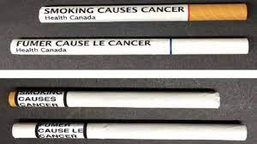

Slide 51
कनाडा दुनिया का पहला देश बन गया है जिसने यह शर्त रखी है कि प्रत्येक सिगरेट पर अनिवार्य स्वास्थ्य चेतावनी होती है।
ये नियम इस साल 1 अगस्त से लागू होंगे। इन सिगरेटों को चरणबद्ध तरीके से पेश किया जाएगा।
व्यक्तिगत स्वास्थ्य चेतावनी पहली बार जुलाई 2024 के अंत तक बड़े आकार की सिगरेट पर दिखाई देगी, और अप्रैल 2025 के अंत तक, अन्य किस्मों, नियमित आकार की सिगरेट और टिपिंग पेपर और ट्यूब वाले छोटे सिगार का पालन किया जाएगा।

Slide 52
कनाडा –
राजधानी – ओटावा
मुद्रा – डॉलर
राष्ट्रपति – जस्टिन ट्रूडो

Slide 53
Q12. निम्न में से किसे एयर ऑफिसर – इन – चार्ज एडमिनिस्ट्रेशन के रूप में नियुक्त किया गया है ?
Who among the following has been appointed as the Air Officer-in-Charge Administration ?
(a) राजेश कुमार आनंद / Rajesh Kumar Anand
(b) विनीत राणा / Vineet Rana
(c) विजय दर्डा / Vijay Dahia
(d) अंकित सिंह / Ankit Singh
a

Slide 54
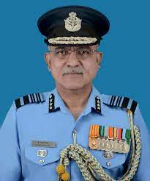

Slide 55
अभी हाल ही में एयर मार्शल राजेश कुमार आनंद को एयर ऑफिसर-इन-चार्ज एडमिनिस्ट्रेशन (AOA) के रूप में नियुक्त किया गया ।
अपने 36 साल से अधिक के करियर में उन्होंने विभिन्न फील्ड और स्टाफ के रूप में कार्य किया है ।
इस नियुक्ति से पहले, वे वायु सेना मुख्यालय, नई दिल्ली में महानिदेशक (प्रशासन) थे ।
उन्हें जनवरी 2022 में राष्ट्रपति द्वारा विशिष्ट सेवा मेडल से सम्मानित किया गया था ।

Slide 56
Q13. निम्न में से कौन भारत के लिए प्रत्यक्ष विदेशी निवेश के लिए पहली पसंद बन गया है ?
Which of the following has become the first choice for Foreign Direct Investment for India ?
(a) दुबई / Dubai
(b) वाशिंगटन डीसी / Washington DC
(c) पेरिस / Paris
(d) लन्दन / London
a

Slide 58
हाल ही में जारी की गयी नवीनतम एफडीआई मार्केट्स रिपोर्ट और दुबई एफडीआई मॉनिटर के अनुसार दुबई 2022 में भारत से प्रत्यक्ष विदेशी निवेश (एफडीआई) के लिए पहली पसंद बन गया है ।
भारत द्वारा घोषित एफडीआई (FDI) परियोजनाओं और दुबई में अनुमानित एफडीआई पूंजी के लिए शीर्ष पांच स्रोत देशों में से एक है, जिसने भारतीय निवेशकों के लिए अमीरात को एक पसंद के रूप में मजबूत किया है ।
दुबई ने भारतीय निवेशकों के लिए पसंदीदा एफडीआई गंतव्य बनने के लिए दुनिया भर के अन्य शहरों को पीछे छोड़ दिया है ।

Slide 59
2022 में, दुबई में घोषित एफडीआई परियोजनाओं में भारत का हिस्सा 12 प्रतिशत था, जो इसे संयुक्त राज्य अमेरिका (20 प्रतिशत) और यूनाइटेड किंगडम (13 प्रतिशत) के पीछे तीसरे स्थान पर रखता है ।
एफडीआई परियोजनाओं में असाधारण वृद्धि के साथ 2021 में 78 से 2022 में 142 तक, दुबई की निवेश क्षमता में भारत सबसे आगे रहा है ।

Slide 60
Q14. निम्न में से किस स्थान पर तीसरी G20 स्वास्थ्य कार्य समूह की बैठक आयोजित की गयी ?
At which of the following places the 3rd G20 Health Working Group meeting was held ?
(a) हैदराबाद / Hyderabad
(b) नई दिल्ली / New Delhi
(c) शिमला / Shimla
(d) गांधीनगर / Gandhinagar
a

Slide 61
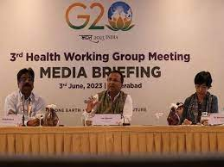

Slide 62
G20 हेल्थ वर्किंग ग्रुप (HWG) की तीसरी बैठक 4 से 6 जून के बीच हैदराबाद में किया जा रहा है ।
इस बैठक का उद्देश्य G20 देशों के सामने आने वाली स्वास्थ्य चुनौतियों पर चर्चा करना और उनका समाधान खोजना है ।
केंद्रीय पर्यटन मंत्री जी किशन रेड्डी ने इस कार्यक्रम का उद्घाटन किया और 2030 तक सभी के लिए सार्वभौमिक स्वास्थ्य सेवा के लिए सरकार की प्रतिबद्धता की घोषणा की ।

Slide 63
G20 –
स्थापना – 26 सितंबर 1999
संस्थापक – सात का समूह (G7)
अध्यक्ष (वर्तमान) – नरेंद्र मोदी, भारत के प्रधान मंत्री
G7 –
स्थापना – 1975
कनाडा, फ्रांस, जर्मनी, इटली, जापान, यूनाइटेड किंगडम और संयुक्त राज्य अमेरिका ।
अतिरिक्त रूप से, यूरोपीय संघ (ईयू) एक "गैर-प्रगणित सदस्य" है ।

Slide 64
Q15. अभी हाल ही में प्रसिद्ध सुलोचना लटकर का निधन हो गया । वे कौन थीं ?
Recently famous Sulochana Latkar passed away. Who were they ?
(a) गायिका / Singer
(b) पूर्व राज्यपाल / Former Governor
(c) अभिनेत्री / Actress
(d) हॉकी खिलाड़ी / Hockey Player
c

Slide 65
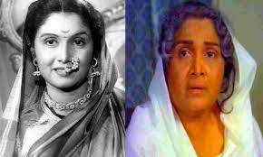

Slide 66
अभी हाल ही में दिग्गज हिंदी और मराठी फिल्म अभिनेत्री सुलोचना लटकर का निधन हो गया ।
उन्हें सुलोचना दीदी नाम से भी जाना जाता था ।
सुलोचना लटकर ने अपने करियर की शुरुआत भालजी पेंढारकर की ससुरवास (1946) से की थी ।
'उन्हें मराठा टिटुका मेलवावा (1964) में छत्रपति शिवाजी महाराज की मां जीजाबाई की भूमिका निभाने के लिए याद किया जाता है ।
1999 में, उन्हें प्रतिष्ठित पद्म श्री पुरस्कार से सम्मानित किया गया , उसके बाद 2009 में महाराष्ट्र भूषण पुरस्कार भी मिला ।

Slide 68
5 JUNE 2023 CURRENT AFFAIRS REVISION

Slide 69
Q1. निम्न में से किस राज्य को नशामुक्त बनाने के लिए ‘ओपीएस क्लीन’ नामक अभियान चलाया गया है?
Which of the following state has launched a campaign named 'OPS Clean' to make it drug free ?
(a) पंजाब / Punjab
(b) मध्य प्रदेश / Madhya Pradesh
(c) त्रिपुरा / Tripura
(d) उत्तराखंड / Uttrakhand
a

Slide 70
Q2. SAIL के अध्यक्ष के रूप में निम्न में से किसे नियुक्त किया गया है ?
Who among the following has been appointed as the Chairman of SAIL ?
(a) सविता चौहान / Savita Chauhan
(b) नरेंद्र दास / Narendra Das
(c) अमरेंदु प्रकाश / Amrendu Prakash
(d) हरिओम रावत / Hariom Rawat
c

Slide 71
Q3. एशिया में भारत ने हेलीकॉप्टर उड़ान के लिए निम्न में से किस तकनीक का उपयोग पहली बार किया है?
Which of the following technology has been used by India for the first time in Asia for helicopter flying ?
(a) अंबर / Ambar
(b) गगन / Gagan
(c) पवन / Pawan
(d) वायु / Vayu
b

Slide 72
Q4. निम्न में से किस देश के नेतृत्व वाले समुद्री गठबंधन (CMF) से संयुक्त अरब अमीरात ने अपनी सदस्यता समाप्त कर दी है ?
UAE has terminated its membership of which of the following country-led Maritime Alliance (CMF) ?
(a) भारत / India
(b) ऑस्ट्रेलिया / Australia
(c) अमेरिका / America
(d) जापान / Japan
c

Slide 73
Q5. एनएबीएच (NABH) द्वारा मान्यता प्राप्त करने वाला भारत का पहला एम्स (AIIMS) कौन बन गया है ?
Which has become the first AIIMS in India to be accredited by NABH ?
(a) दिल्ली एम्स / Delhi AIIMS
(b) रूडकी एम्स / Rurki AIIMS
(c) नागपुर एम्स / Nagpur AIIMS
(d) लखनऊ एम्स / Lucknow AIIMS
c

Slide 74
Q6. सेलेस्टे साउलो को संयुक्त राष्ट्र मौसम एजेंसी की पहली महिला प्रमुख के रूप में चुना गया है। वे किस देश से संबंधित हैं?
Celeste Saulo has been selected as the first female head of the United Nations Meteorological Agency. Which country do they belong to?
(a) अर्जेंटीना / Arjentina
(b) स्वीडन / Sweeden
(c) फिनलैंड / Finland
(d) मेक्सिको / Mexico
a

Slide 75
Q7. अभी हाल ही में भारत की पहली डीलक्स ट्रेन – डेक्कन क्वीन की कौनसी वर्षगाँठ मनाई गयी ?
Which anniversary of India's first deluxe train – Deccan Queen was celebrated recently ?
(a) 75 वीं / 75th
(b) 86 वीं / 86th
(c) 93 वीं / 93rd
(d) 100 वीं / 100th
c

Slide 76
Q8. अमा एता एडू निम्न में से किस देश की प्रसिद्द लेखिका हैं जिनका हाल ही में निधन हो गया ?
Ama Eta Edu is the famous writer of which of the following country who passed away recently ?
(a) घाना / Ghana
(b) नाइजीरिया / Nigeria
(c) सूडान / Sudan
(d) अंगोला / Angola
a

Slide 77
Q9. निम्न में से कौन भारतीय सेना में कर्नल रैंक पर प्रमोट होने वाली पहली भारतीय महिला आर्मी अफसर बन गयी हैं ?
Who among the following has become the first Indian woman army officer to be promoted to the rank of colonel in the Indian Army ?
(a) पोनुंग डोमिंग / Ponung Doming
(b) गीता राणा / Geeta Rana
(c) तानिया शेरगिल / Tania Shergill
(d) शालिनी सिंह / Shalini Singh
a

Slide 78
Q10. निम्न में से किस दिन विश्व साइकिल दिवस मनाया जाता है ?
On which of the following days is the World Bicycle Day celebrated ?
(a) 2 जून / 2 June
(b) 3 जून / 3 June
(c) 4 जून / 4 June
(d) 5 जून / 5 June
b

Slide 79
Q11. एडगर रिंकेविक्स को निम्न में से किस देश के राष्ट्रपति के रूप में नियुक्त किया गया है ?
Edgar Rinkewicz has been appointed as the President of which of the following country ?
(a) स्वीडन / Sweeden
(b) लातविया / Latavia
(c) डेनमार्क / Denmark
(d) अंगोला / Angola
b

Slide 80
Q12. हाल ही में जारी की गयी इंटरब्रांड की बेस्ट इंडियन ब्रांड्स रिपोर्ट के अनुसार भारत का का सबसे मूल्यवान ब्रांड कौन है ?
According to the recently released Interbrand's Best Indian Brands report, who is the most valuable brand in India ?
(a) एयरटेल / Airtel
(b) इंफोसिस / Infosys
(c) जियो / Jio
(d) टाटा कंसल्टेंसी सर्विसेज / TCS
d

Slide 81
Q13. ‘द पावर ऑफ़ वन थॉट : मास्टर योर माइंड’ नामक किताब किसके द्वारा लिखी गयी है ?
Who has written the book 'The Power of One Thought: Master Your Mind' ?
(a) बी. के. शिवानी / B.K. Shivani
(b) आदित्य रॉय / Aditya Roy
(c) नमन अरोड़ा / Naman Arora
(d) चेतन भगत / Chetan Bhagat
a

Slide 82
Q14. अभी हाल में से किसे UPSC सदस्य के रूप में नियुक्त किया गया है ?
Who among the following has been appointed as the UPSC member recently ?
(a) अंकिता रॉय / Ankita Roy
(b) मनोज सोनी / Manoj Soni
(c) राजशेखर / Rajshekhar
(d) विद्युत बिहारी स्वैन / Vidyut Bihari Swain
d

Slide 83
Q15. अभी हाल ही में किसे विश्व मौसम विज्ञान संगठन (WMO) के तीसरे उपाध्यक्ष के रूप में नियुक्त किया गया है ?
Who has been appointed as the third Vice President of the World Meteorological Organization (WMO) ?
(a) मृत्युंजय महापात्रा/Mrityunjay Mahapatra (b) शिव प्रताप / Shiv Pratap
(c) राज शुक्ला / Raj Shukla
(d) अनुपम मित्तल Anupam Mittal
a

Slide 84
Q16. निम्न में से किस देश में UWW रैंकिंग सीरीज कुश्ती का आयोजन किया गया जिसमें भारत के मनजीत ने कांस्य पदक जीता है ?
In which of the following country UWW Ranking Series Wrestling was organized in which India's Manjeet won bronze medal ?
(a) तुर्किये / Turkiye
(b) किर्गिस्तान / Kirgistan
(c) थाईलैंड / Thailand
(d) उज्बेकिस्तान / Uzbekistan
b

Slide 87
USE CODE – Y182
FOR MAXIMUM DISCOUNT

Slide 88
USE CODE – Y182
FOR MAXIMUM DISCOUNT

Slide 89
USE CODE – Y182 TO GET
MAXIMUM DISCOUNT

Slide 91
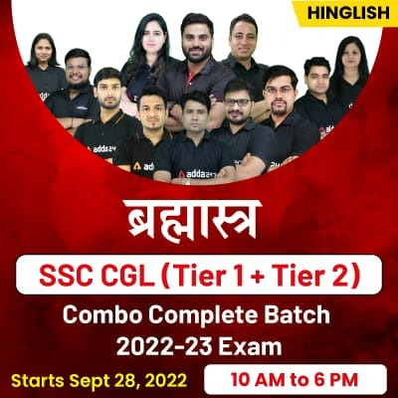
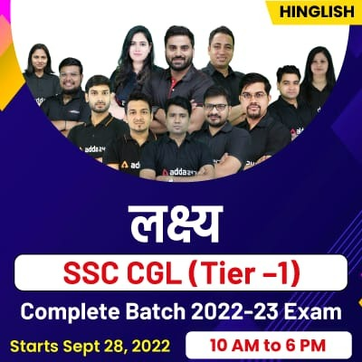
THE 10 MINUTES SHOW by Ashutosh Tripathi
सैन्य अभ्यास 2022

Slide 92
For Maximum Discount on any batch and video course
USE CODE
Y182
Note : Maximum Discount for any book and test series - Y182S

